Slide 1


Slide 2

KHỞI ĐỘNG

Slide 3
KHỞI ĐỘNG
Sắp xếp các số sau theo thứ tự từ lớn đến bé:
78 943; 76 843; 79 856; 75 689; 77 892
79 856; 78 943; 77 892; 76 843; 75 689

Slide 4
Thứ …ngày….tháng…năm 2021
Toán
Luyện tập

Slide 5
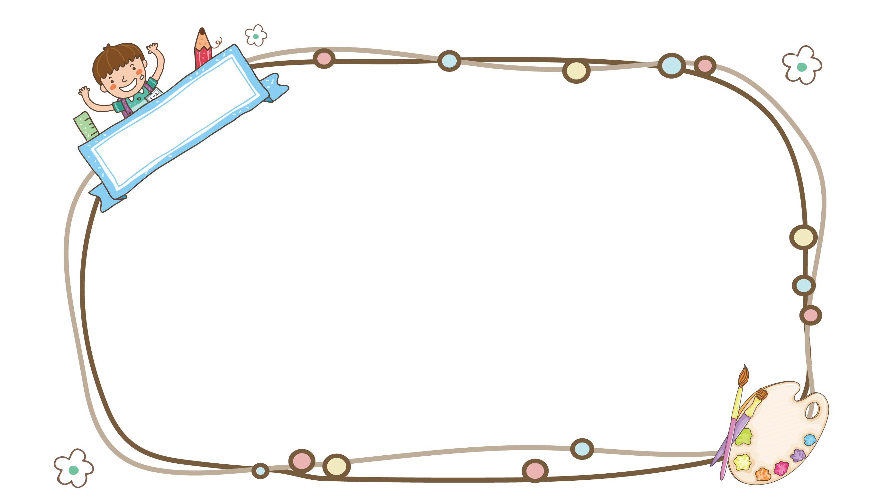
MỤC TIÊU
- Biết viết và so sánh các số tự nhiên.
Bước đầu làm quen với bài tập so sánh dạng tìm x.

Slide 6
LUYỆN TẬP

Slide 7

Bài 1:
a. Viết số bé nhất: có một chữ số; có hai chữ số; có ba chữ số.
b. Viết số lớn nhất: có một chữ số; có hai chữ số; có ba chữ số.
a. Số bé nhất:
+ có một chữ số : 0
+ có hai chữ số: 10
+ có ba chữ số:100
b. Số lớn nhất:
+ có một chữ số : 9
+ có hai chữ số: 99
+ có ba chữ số:999

Slide 8
2
a. Có bao nhiêu số có một chữ số?
b. Có bao nhiêu số có hai chữ số?
0; 1; 2; 3; 4; 5; 6; 7; 8; 9
Đáp án: ( 9- 0) + 1 = 10 số
10; 11; ……; 98; 99
Đáp án: ( 99- 10) + 1 = 90 số

Slide 9

Muốn tìm số các số hạng, ta làm như thế nào?
Muốn tìm số các số hạng, ta lấy
(số cuối – số đầu) : khoảng cách + 1

Slide 10
3
Viết chữ số thích hợp vào ô trống:
a.859 67 < 859 167
b. 4 2 037 > 482 037
c. 609 608 < 609 60
d. 264 309 = 64 309
0
9
9
2

Slide 11
4
Tìm số tự nhiên x, biết:
a. x < 5 b. 2 < x < 5
Các số tự nhiên bé hơn 5 là:0; 1; 2; 3; 4.
Vậy x là: 0; 1; 2; 3; 4.
b. Các số tự nhiên bé hơn 5 và lớn hơn 2 là: 3; 4.
Vậy x là: 3; 4.

Slide 12
68 < x < 92
5
Tìm số tròn chục x, biết:
Các số tròn chục bé hơn 92 và lớn hơn 68 là:70; 80; 90. Vậy x là:70; 80; 90

Slide 13


